Slide 1


请两位小朋友上来，以最少的时间找出猪眼睛和猪鼻子并贴在相应的位置则赢。
游戏规则

Slide 2
最值问题

Slide 3
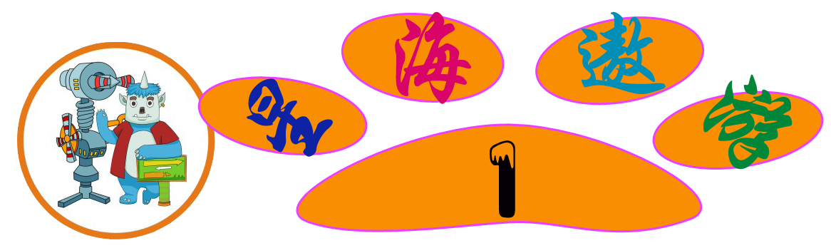

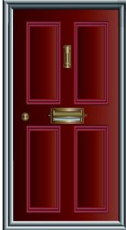
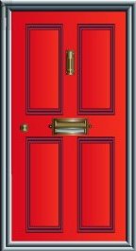
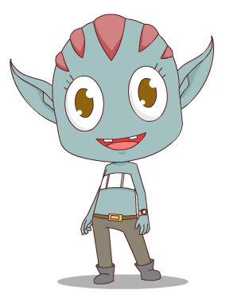
一把钥匙只能打开一个房间，现有20把钥匙和20个房间，但不知哪把钥匙开哪个房间，如要打开所有的房间，最多要开几次？
……
1
2
3
19
20
20
19
18
2
1
最不利情况下，
打开第1个房间
需要开几次？
解：20+19+18+……+1=210（次）
答：最多要210次才能打开所有的房间。

Slide 4
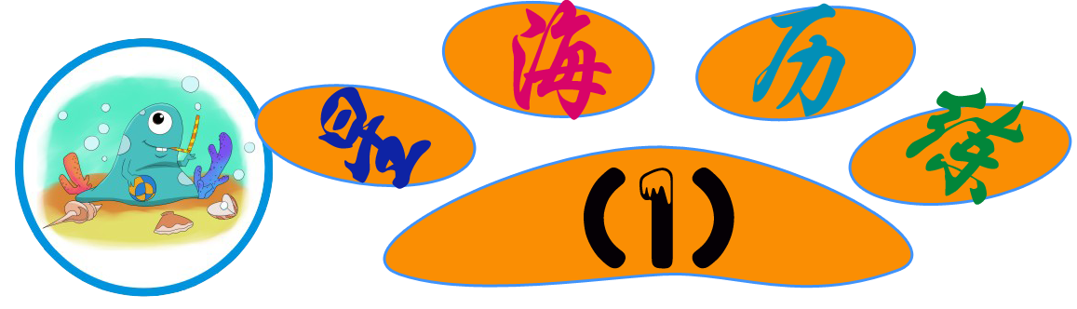


一把钥匙只能开一把锁，现有5把钥匙5把锁，但不知哪把
钥匙开哪把锁，最多要试多少次才能配好全部的钥匙和锁？
4次
3次
2次
1次
不用试
都不能
不用试能开
最不利情况下，
第1把锁需试几次
能配好？
4+3+2+1=10（次）
答：最多要试10次才能配好全部的钥匙和锁。

Slide 5
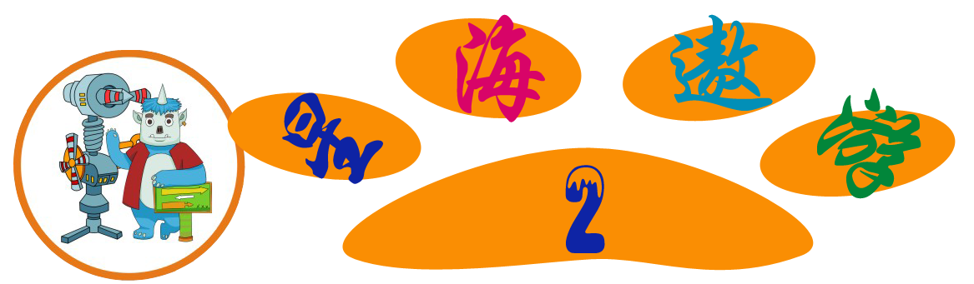
两个自然数的和是15，要使两个整数的乘积最大，这两个整数各是多少？
1
14
2
13
3
12
4
11
5
10
6
9
7
8
14
26
36
44
50
54
56
结论1：如果两个整数的和一定，那么这两个整数的差越小，他们的乘积越大。特别地，当这两个数相等时，他们的乘积最大。
同学们，你们能
得出什么结论吗？
答：这两个整数分别是7和8。

Slide 6
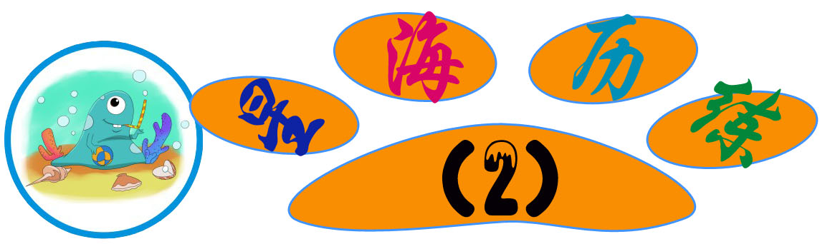
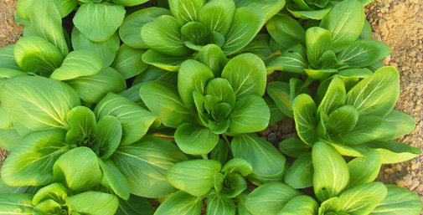
用长36米的竹篱笆围成一个长方形菜园，围成菜园的最大面积是多少？
周长
长+宽＝
36÷2＝18（米）
结论1：如果两个整数的和一定，那么这两个整数的差越小，他们的乘积越大。特别地，当这两个数相等时，他们的乘积最大。
9
9
9×9＝81（平方米）
答：围成菜园的最大面积是81平方米。

Slide 7
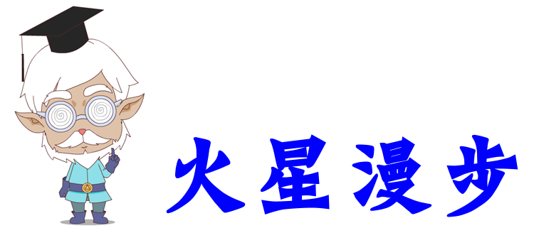


结论1：如果两个整数的和一定，那么这两个整数的差越小，他们的乘积越大。特别地，当这两个数相等时，他们的乘积最大。

Slide 8
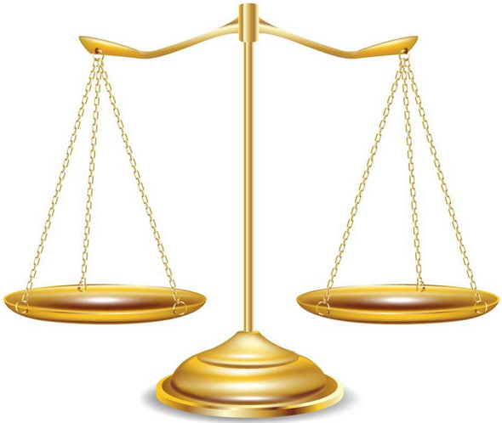

Slide 9
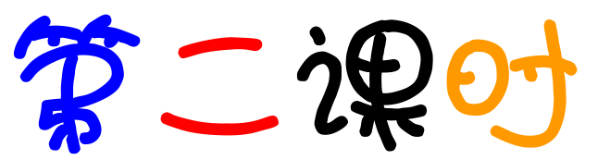

Slide 10
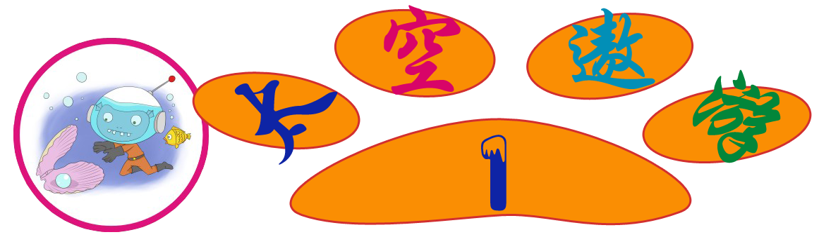
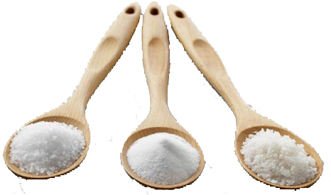

有一架天平，只有5克和30克的砝码各一个，现在要把300克盐分成三等份，问最少需要用天平称多少次？
平分剩下盐
100
100
100
65克盐
35克盐
第一次：
30
称出35克盐
第二次：
已称出35+65＝100克盐
30
5
第三次：
剩下300－100＝200克盐，
用天平平分。
答：最少需要用天平称3次。

Slide 11
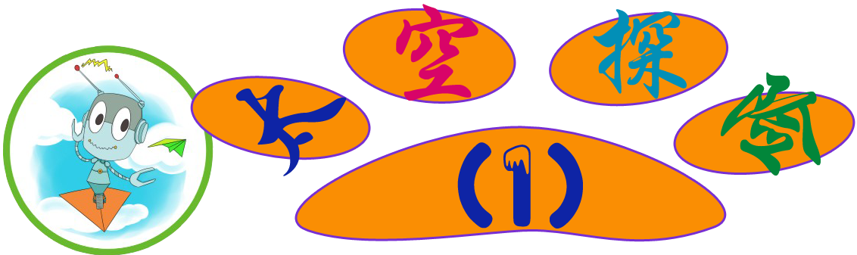
有一架天平，只有5克，10克，25克砝码各一个，现在要把200克的盐分成4等份，问最少需要用天平称几次?（第一次须使用砝码）
每份：
200÷4＝50（克）
第一次：
称出35克盐
50克盐
50克盐
35克盐
第二次：
已称出第一份35+15＝50克盐
第三次：
已称出第二份50克盐
第四次：
剩下200－100＝100克盐，
用天平平分。
25
10
5
答：最少需要用天平称4次。

Slide 12

两个自然数的积是48，这两个自然数是什么值时，它们的和最小？
1
48
2
24
3
16
4
12
6
8
49
26
19
16
14
结论2：两个自然数的乘积一定时，两个自然数的差越小，这两个自然数的和也越小。
同学们，你们能
得出什么结论吗？
答：这两个自然数分别是6和8时，它们的和最小。

Slide 13
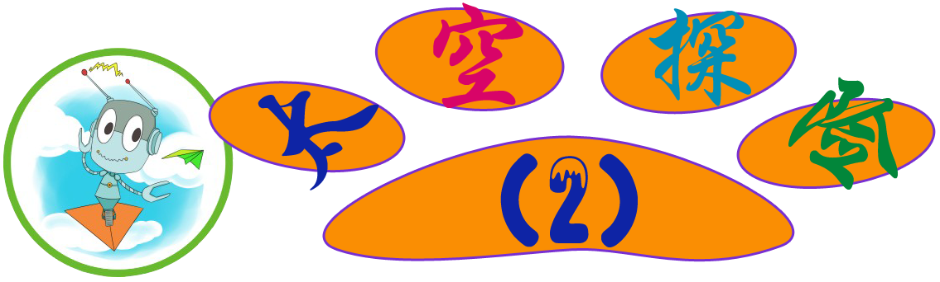
要砌一个面积为72平方米的长方形猪圈，长方形的边长以米为单位且长度都是自然数，这个猪圈的围墙最少长多少米？
两数积为72
长与宽和最小
8
9
结论2：两个自然数的乘积一定时，两个自然数的差越小，这两个自然数的和也越小。
（8+9）×2＝34（米）
答：这个猪圈的围墙最少长34米。

Slide 14
结论2：两个自然数的乘积一定时，两个自然数的差越小，这两个自然数的和也越小。

Slide 15
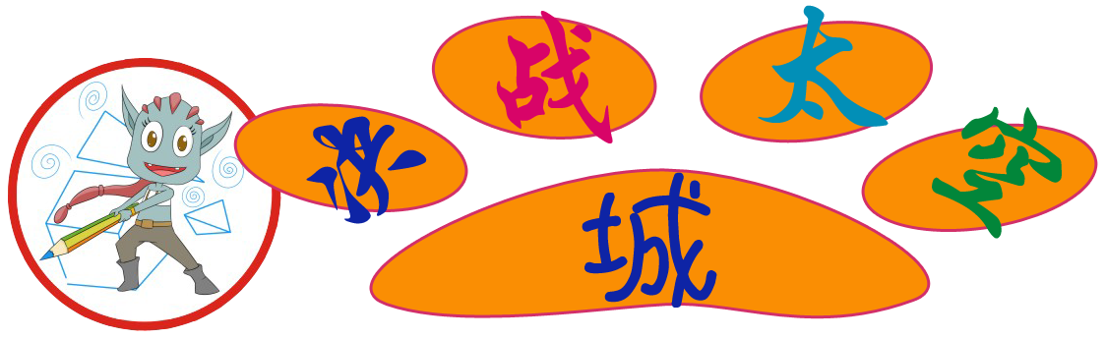
1.用30厘米长的铁丝围成一个长方形（长和宽都是整厘米数），要使长方形面积最大，长和宽应该是多少厘米？最大面积是多少？
长+宽＝
30÷2＝15（厘米）
结论1：如果两个整数的和一定，那么这两个整数的差越小，他们的乘积越大。特别地，当这两个数相等时，他们的乘积最大。
8
7
8×7＝56（平方厘米）
答：长和宽分别是8厘米和7厘米，最大面积是56平方厘米。

Slide 16
2.有一架天平，只有5克和35克的砝码各一个，现在要把300克盐分成3等份，问最少需要用天平称多少次？
第一次：
用5克和35克砝码称出40克盐。
第二次：
一边用35克砝码，另一边用5克砝码+盐，得到30克盐。
第三次：
再用30克盐称出另一份30克盐。
三次后共得出100克盐：40+30+30=100克
第四次：
剩下300－100＝200克盐，用天平平分。
答：最少需要用天平称4次。

Slide 17
3.乘积是42的两个自然数，它们的和最小是多少？最大是多少？
6
+
7
＝13
1
+
42
＝43
结论1：两个自然数的乘积一定时，两个自然数的差越小，这两个自然数的和也越小。
答：它们的和最小是13，最大是43。

Slide 18
谢谢观赏！

